Slide 1
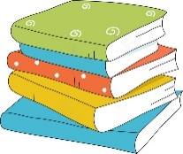
四
下
数
学
3.8 解决问题策略多样化
讲师：PPT818

Slide 2
目
录
CONTENTS
1
温故知新
2
新知探究
3
课堂练习

Slide 3
温故知新
03
1
学而时习之，不亦说乎

Slide 4
温故知新
100
1000
200
2000
300
3000
像25、4、2、8和125等这些数字相乘能凑成整百和整千数等，可使计算简便。

Slide 5
新知探究
03
2
学，然后知不足。

Slide 6
新知探究
加法交换律：a＋b＝b＋a
加法结合律：(a＋b)＋c＝a＋(b＋c）
乘法交换律：a×b＝b×a
乘法结合律：(a×b)×c＝a×(b×c）
乘法分配律：a×(b＋c）＝a×b＋a×c

Slide 7
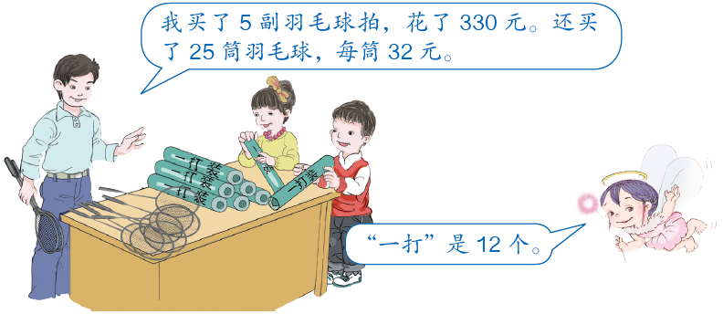
新知探究
说一说:从图中你了解到哪些信息?

Slide 8
新知探究
(1)王老师一共买了多少个羽毛球?

Slide 9
新知探究
思考:你是如何解决问题的?
(1)王老师一共买了多少个羽毛球?

Slide 10
新知探究
方法一：列竖式
12×25=
300（个）
1 2
× 2 5
6 0
2 4
3 0 0
答：王老师一共买了300个羽毛球。

Slide 11
新知探究
讨论:你能想到其他计算方法吗?结合之前学习的运算律，写写试试，展示你的答案并说说你是怎么考虑的。
方法二：将12拆分成3×4
12×25
=(3×4)×25
= 3×(4×25)
= 3×100
= 300
答：王老师一共买了300个羽毛球。

Slide 12
新知探究
讨论:你能想到其他计算方法吗?结合之前学习的运算律，写写试试，展示你的答案并说说你是怎么考虑的。
方法三：将12拆分成10+2
12×25
=(10+2)×25
= 10×25+2×25
= 250+50
= 300
答：王老师一共买了300个羽毛球。

Slide 13
新知探究
说一说:这3种不同的解法，你喜欢哪种？为什么?
方法一
方法二
方法三
300
12×25
＝(3×4)×25
＝3×(4×25）
＝3×100
＝300
12×25
＝(10＋2)×25
＝10×25＋2×25
＝250＋50
＝300
12×25＝
1 2
2 5
×
6 0
2 4
3 0 0
后两种方法都是根据数字的特点，利用运算定律使计算变得简便。

Slide 14
新知探究
说一说:解决这个问题需要哪些条件?
(2)每支羽毛球拍多少钱?

Slide 15
新知探究
思考:你是如何解决问题的?
(2)每支羽毛球拍多少钱?

Slide 16
新知探究
交流:展示你的答案并说说你是怎样思考的？
方法一：先算每副球拍的价钱，再算每支球拍的价钱
330÷5÷2
=66÷2
=33（元）
答：每支羽毛球拍33元钱。

Slide 17
新知探究
交流:展示你的答案并说说你是怎样思考的？
方法二：先算一共有多少支球拍
再算每支球拍有多少钱
330÷（5×2）
=330÷10
=33（元）
答：每支羽毛球拍33元钱。

Slide 18
新知探究
330÷5÷2
=66÷2
=33
330÷（5×2）
=330÷10
=33
330÷5÷2
330÷（5×2）
=
一个数连续除以两个数，可以用这个数除以两个数的积。
用字母表示为： a÷b÷c= a÷(b×c)
注意：式子中的b、c都不为0！

Slide 19
课堂练习
03
3
纸上得来终觉浅,绝知此事要躬行

Slide 20
课堂练习
35×5×20 25×（4＋8） 2000÷125÷8
=35×(5×20）
=35×100
=3500
=25×4＋25×8
=100＋200
=300
=2000÷(125×8)
=2000÷1000
=2

Slide 21
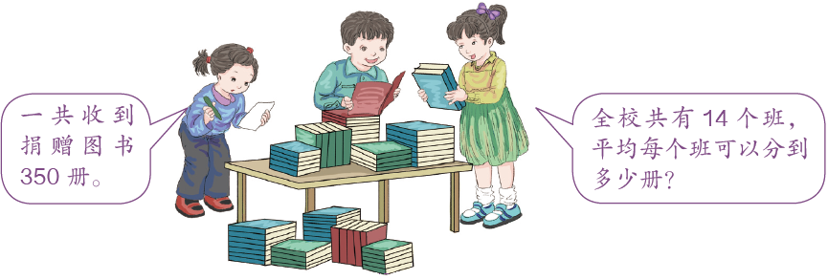
课堂练习
除数14分解成一个因数7恰好与被除数成倍数关系。
350÷14
去括号时，要注意“×”变为“÷”。
＝350÷（7×2）
＝350÷7÷2
＝50÷2
＝25（册）
答：平均每个班可以分到25册。

Slide 22
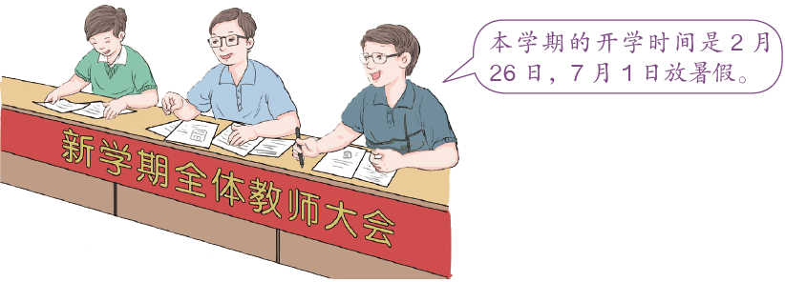
课堂练习
温馨提示：
今年是2020年，2020年是闰年，
2月份有28天，
3月份有31天，
4月份有30天，
5月份有31天，
6月份有30天。
这学期一共有多少天？
（28-25)+31+30+31+30
=3+31×2+30×2
=3+62+60
=125（天）
答：这学期一共有125天。

Slide 23
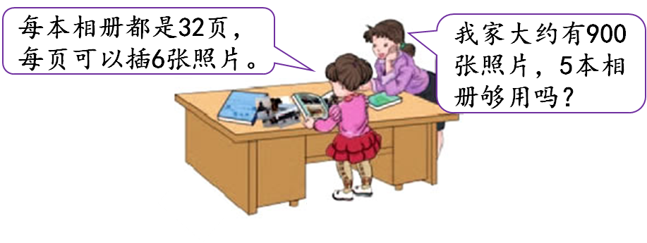
课堂练习
方法一：900张照片与5本相
册的总张数比较
方法二：900张照片可插每本相
册的页数与32页比较
32×6×5
900÷5÷6
＝32×(6×5)
＝900÷(5×6)
＝32×30
＝960(张)
＝900÷30
＝30(页)
900张＜960张
30张＜32张
答：5本相册够用。

Slide 24
课堂小结
03
4
学而不思则惘，思而不学则殆

Slide 25
课堂小结
知识小结
方法一
方法二
方法三
300
12×25
＝(3×4)×25
＝3×(4×25）
＝3×100
＝300
12×25
＝(10＋2)×25
＝10×25＋2×25
＝250＋50
＝300
12×25＝
1 2
2 5
×
6 0
2 4
3 0 0
后两种方法都是根据数字的特点，利用运算定律使计算变得简便。

Slide 26
课堂小结
知识小结
方法一
方法二
330÷5÷2
=66÷2
=33
330÷（5×2）
=330÷10
=33
一个数连续除以两个数，可以用这个数除以两个数的积。
用字母表示为： a÷b÷c= a÷(b×c)
注意：式子中的b、c都不为0！

Slide 27
四
下
数
学
感谢各位的仔细聆听
讲师：PPT818

